Slide 1
Software, protezione dei dati e sicurezza

Slide 2
Software
Rappresenta l’insieme di tutti i dati memorizzati nel computer
  Dati semplici
  Istruzioni da far eseguire alla CPU

Slide 3
Tipi di software
Sistema (sistema operativo, driver)
  Fornisce funzionalità operative di base all’hardware del computer
Programmazione (compilatori, IDE)
  Per creare, mantenere o supportare altri programmi o applicazioni
Applicativo
  Generico o specifico

Slide 4
Software applicativo generico
Office Productivity
Gestionali
Di sviluppo
Utilities
Svago

Slide 5
Licenze
Software proprietario
  Protetto da leggi sul copyright o da brevetto
Software libero
  Uso a titolo gratuito
Creative commons
  Uso e riproduzione consentiti, ma non a scopo di lucro

Slide 6
Licenze OEM ed ESD
OEM
  Software già installato sul dispositivo, pertanto la licenza è collegata all’hardware
ESD
  Codice per poter scaricare il software da Internet
  Assenza di copia fisica, quindi minori costi

Slide 7
Forme distribuzione software
Open source (distribuzione a programmatori indipendenti)
Demo
Shareware (periodo di prova)
Donationware (previa donazione)
Adandonware (software proprietario vecchio)
Adware (con pubblicità)

Slide 8
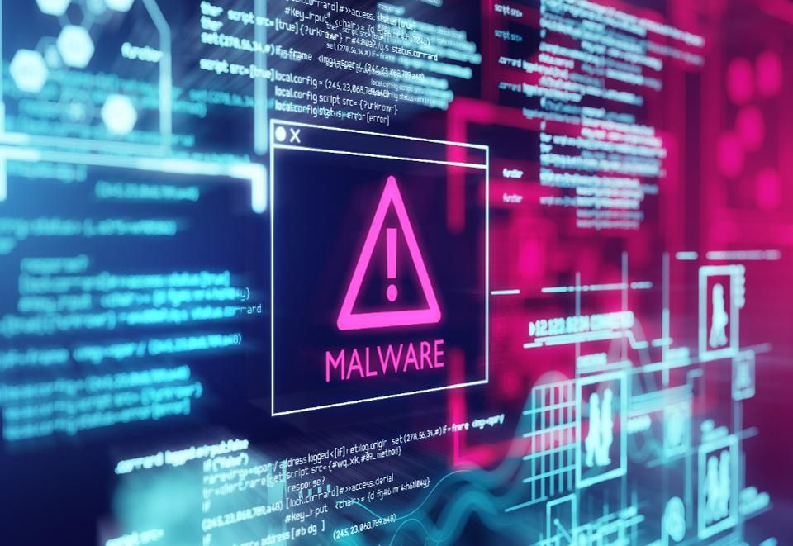
Ma non tutto è buono

Slide 9
Malware
Qualsiasi software che può essere dannoso per un sistema informatico
  Virus
  Worm
  Trojan
  Spyware

Slide 10
Virus
Programmi che si diffondono replicandosi all’interno di altri programmi, in modo da essere eseguiti ogni volta che il file viene aperto
  Allegati mail
  Download strani su internet
https://it.wikipedia.org/wiki/Virus_(informatica)#Sintomi_pi%C3%B9_frequenti_di_infezione

Slide 11
Worm
Programmi che si diffondono modificando alcune impostazioni del sistema operativo della macchina ospite in modo da essere eseguiti automaticamente a ogni accensione del computer
https://it.wikipedia.org/wiki/Worm

Slide 12
Trojan
Programmi che contengono istruzioni dannose, eseguite all’insaputa dell’utente
Si diffondono generalmente installandosi di nascosto quando si aprono particolari siti web
https://it.wikipedia.org/wiki/Trojan_(informatica)

Slide 13
Spyware
Programmi che raccolgono informazioni dal sistema sul quale sono stati installati e le trasmettono abusivamente a un destinatario remoto
https://it.wikipedia.org/wiki/Spyware

Slide 14
Ma allora quale protezione?
Antivirus
  Software in grado di riconoscere ed eliminare i virus e i worm anche in tempo reale
Firewall
  Software che funge da schermo protettivo durante la navigazione in rete

Slide 15
Protezione dei dati
La legge n.196 del 30/06/2003 obbliga le aziende a
  Utilizzo di password per l’accesso degli utenti
  Backup periodico
  Rete interna sicura

Slide 16
Dati e privacy
Dati identificativi
  Fotografia, nome, cognome, numero telefono, codice fiscale, …
Dati sensibili
  Origine razziale ed etnica, convinzioni religiose, orientamento sessuale e politico
Dati giudiziari
  Condanne definitive, libertà condizionata, divieto di soggiorno, ...

Slide 17
Figure di riferimento della privacy
L’interessato
  Persone alla quale si riferiscono i dati
Titolare
  Ente a cui spetta la decisione sul trattamento dei dati
Responsabile
  Ente a cui i dati vengono affidati
Incaricato
  Persona fisica che gestisce i dati

Slide 18
GDPR
https://www.youtube.com/watch?v=ejRcNHjQEj0

Slide 19
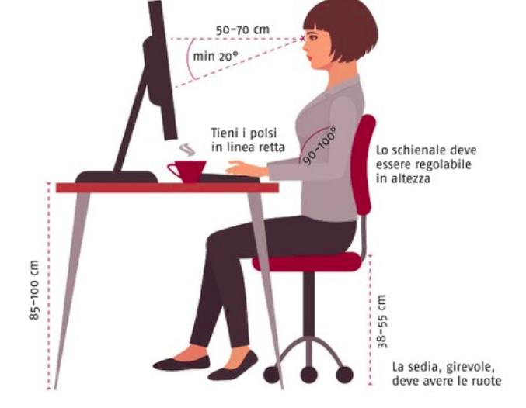
Sicurezza sul posto di lavoro

Slide 20
Rischi per la salute
Conseguenze
  Fatica visiva ed emicrania
  Apparato muscolare e scheletrico intorpiditi
Cause
  Molte ore consecutive, fate pause ogni 40/50 minuti
  Cattiva illuminazione

